Slide 1
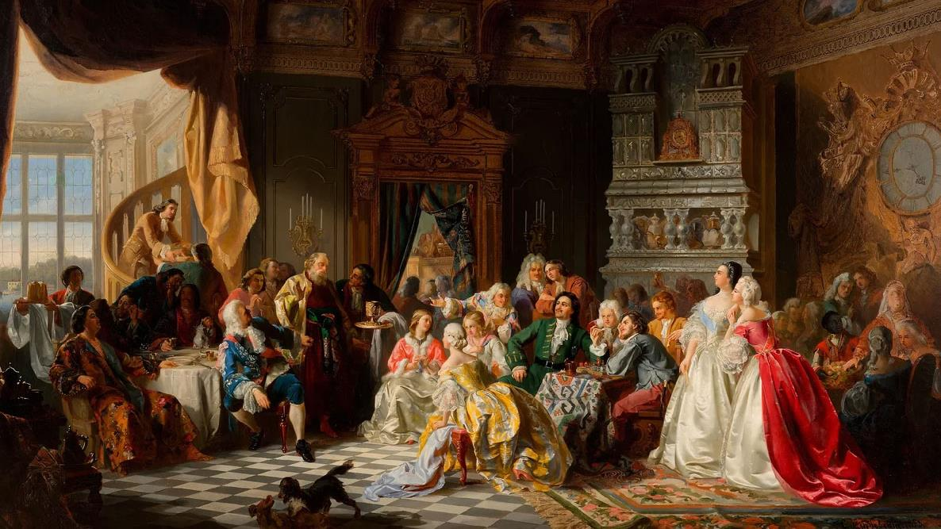
Ассамблея при Петре I

Slide 2
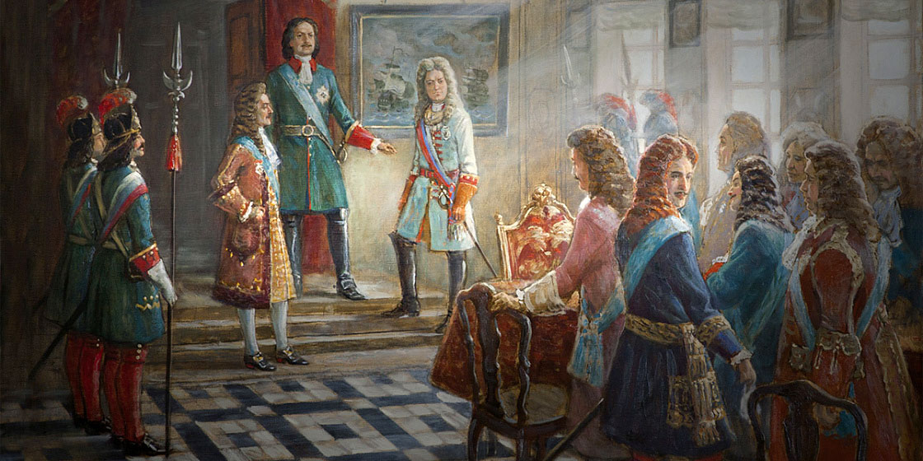
Лучшие дворяне при дворе Петра I

Slide 3
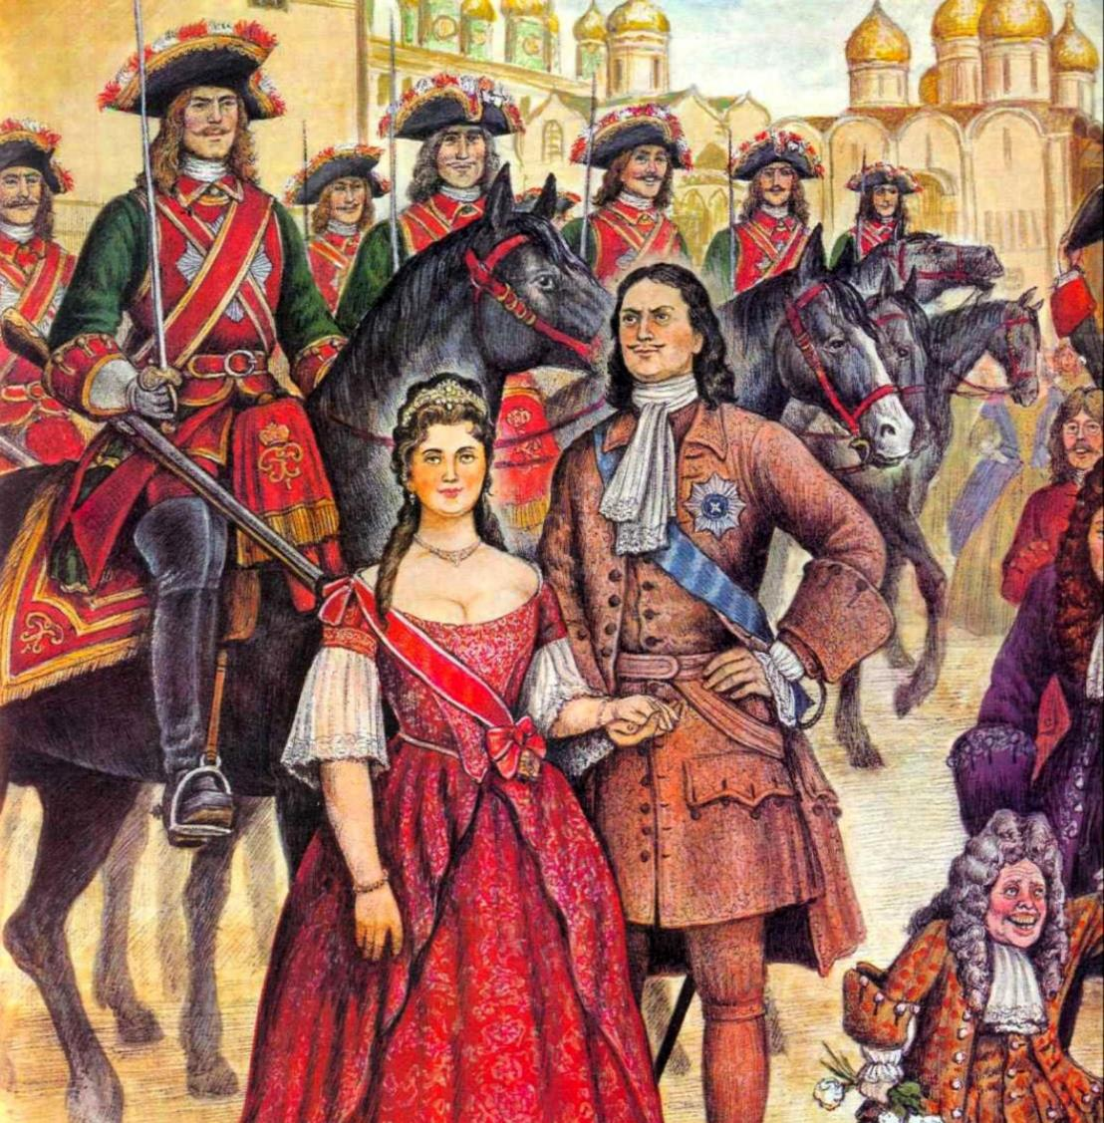
Император Петр I с императрицей Екатериной в окружении офицеров Преображенского полка

Slide 4
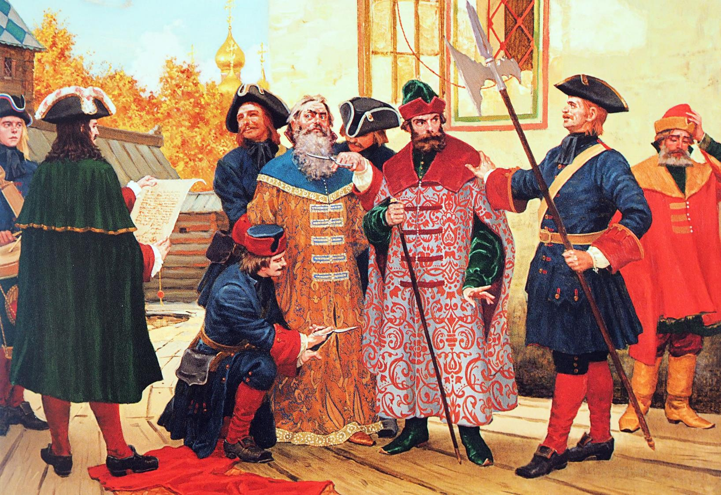
По указу Петра I боярам стригут бороды

Slide 5
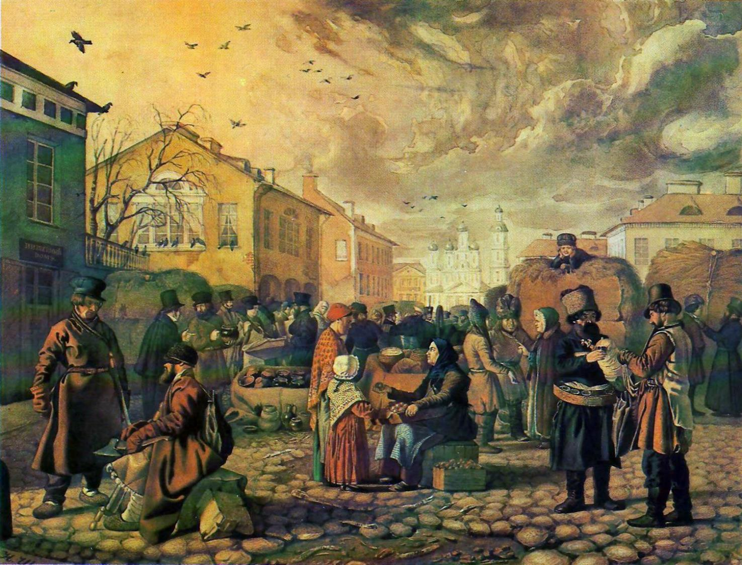
Жизнь посадского населения.
Городской рынок.

Slide 6
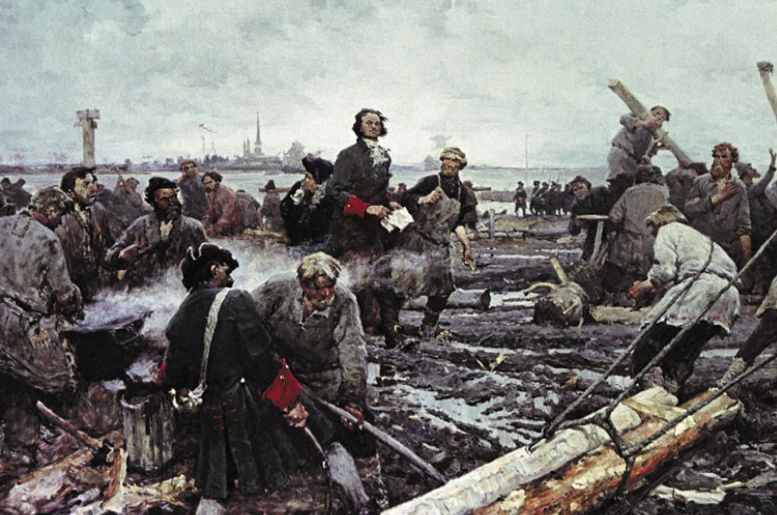
Пётр I на строительстве Петербурга

Slide 7
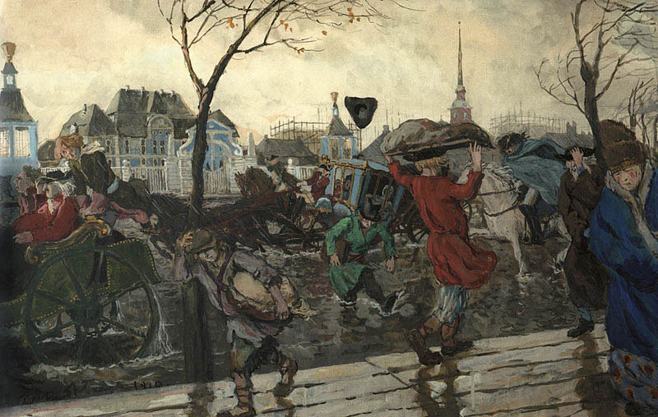
Посадский люд в Петербурге

Slide 8
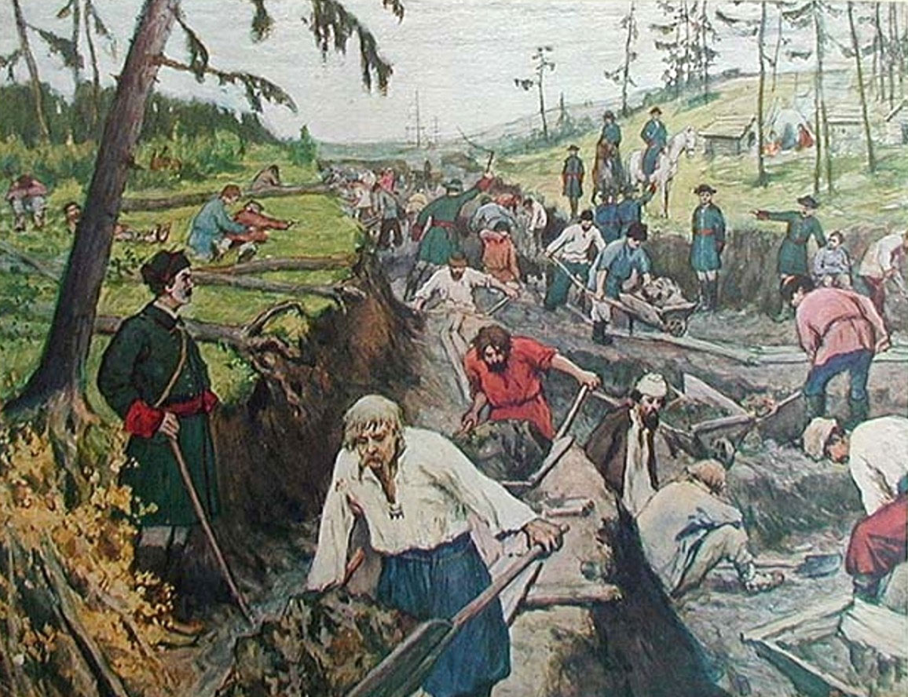
Крепостные крестьяне на принудительных работах

Slide 9
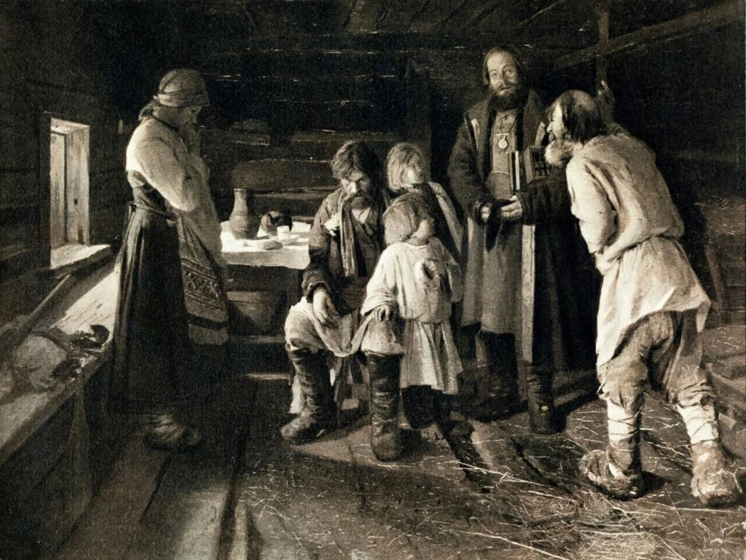
Крестьянский быт

Slide 10
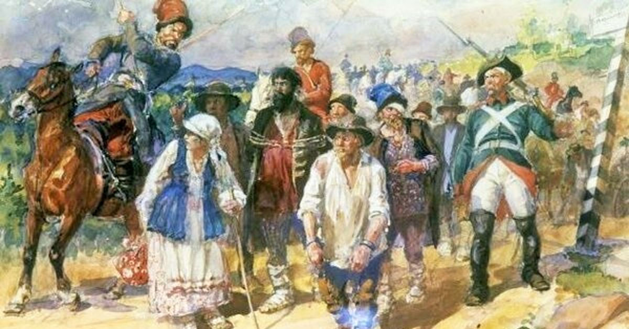
Солдаты гонят крестьян для работы на заводах Урала

